Slide 1




PHÒNG GIÁO DỤC VÀ ĐÀO TẠO QUẬN LONG BIÊN
TRƯỜNG MẦM NON GIA QUẤT
LĨNH VỰC PHÁT TRIỂN ThẨM MỸ
    Đề tài : Dán lá vàng
    Lứa tuổi : Nhà trẻ 24-36 tháng
    Giáo viên : Ngô Thị Vân

Slide 2
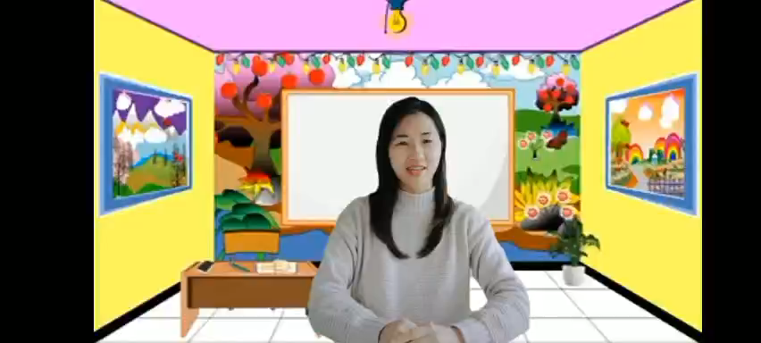

Slide 3


Slide 4

Các con vừa lắng nghe bài hát gì?

Slide 5

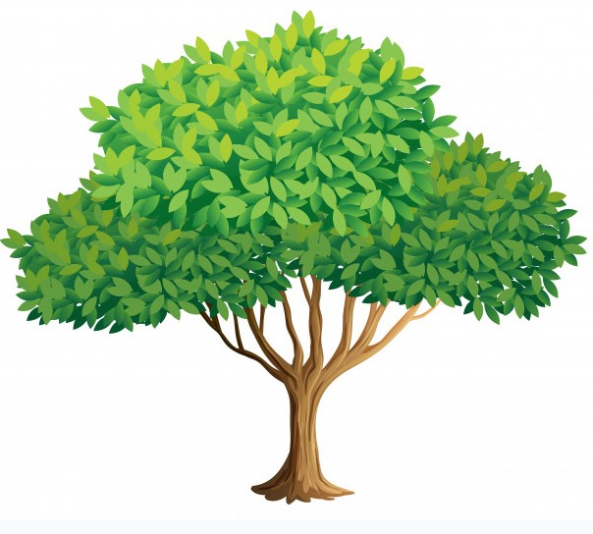

Slide 6
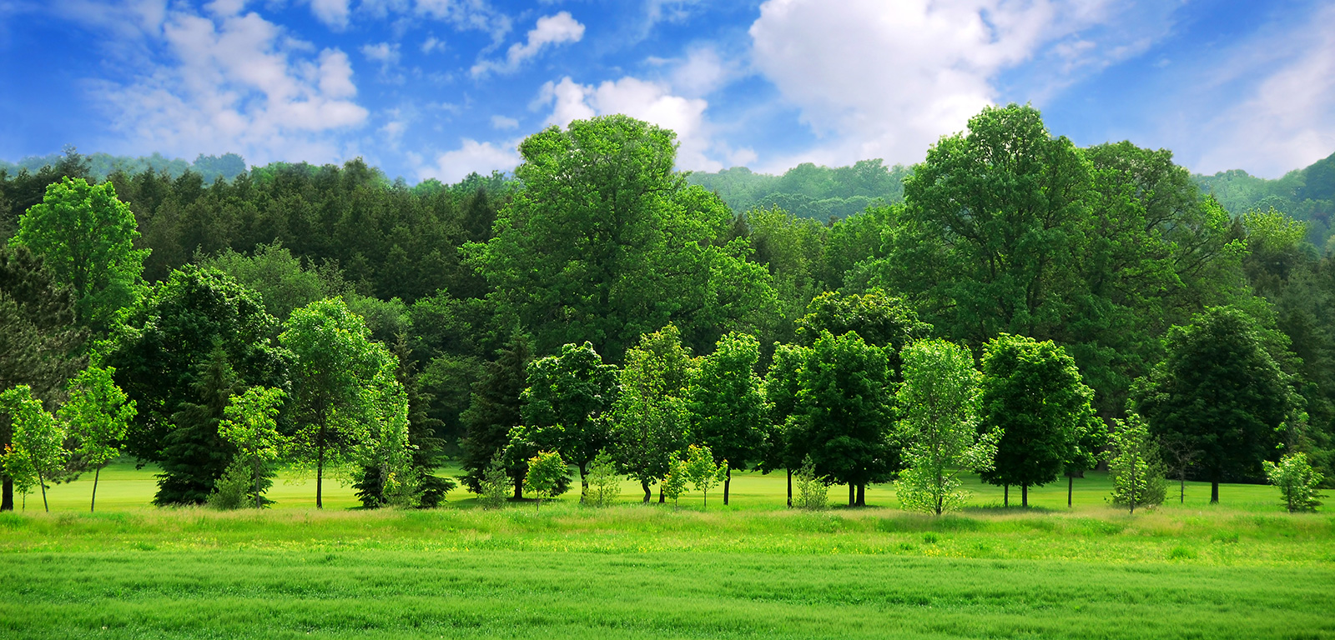

Slide 7
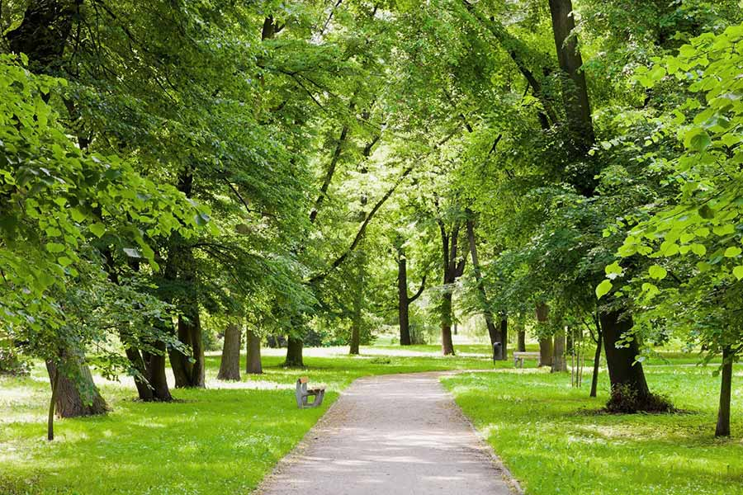

Slide 8
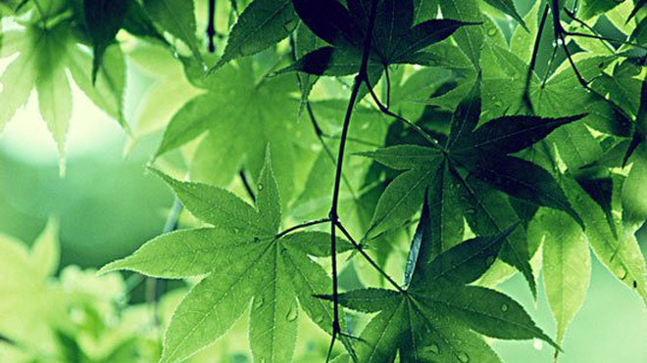

Slide 9
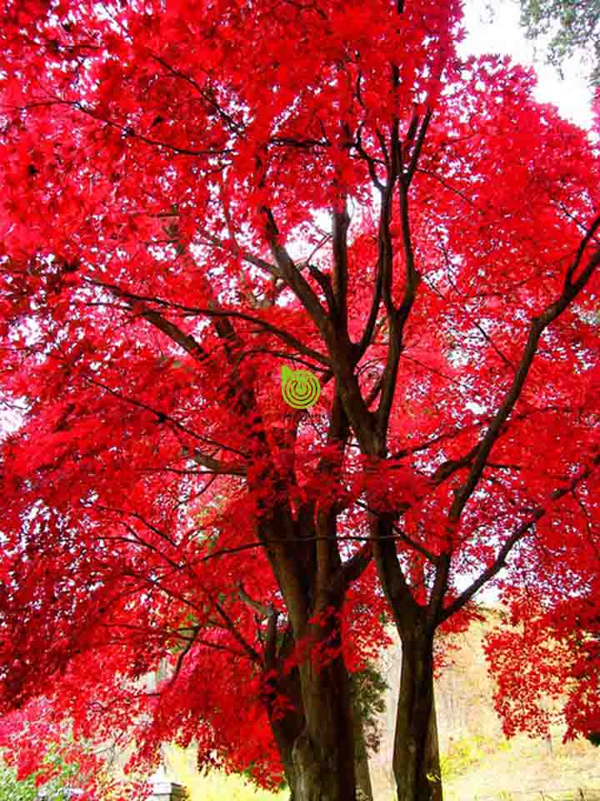
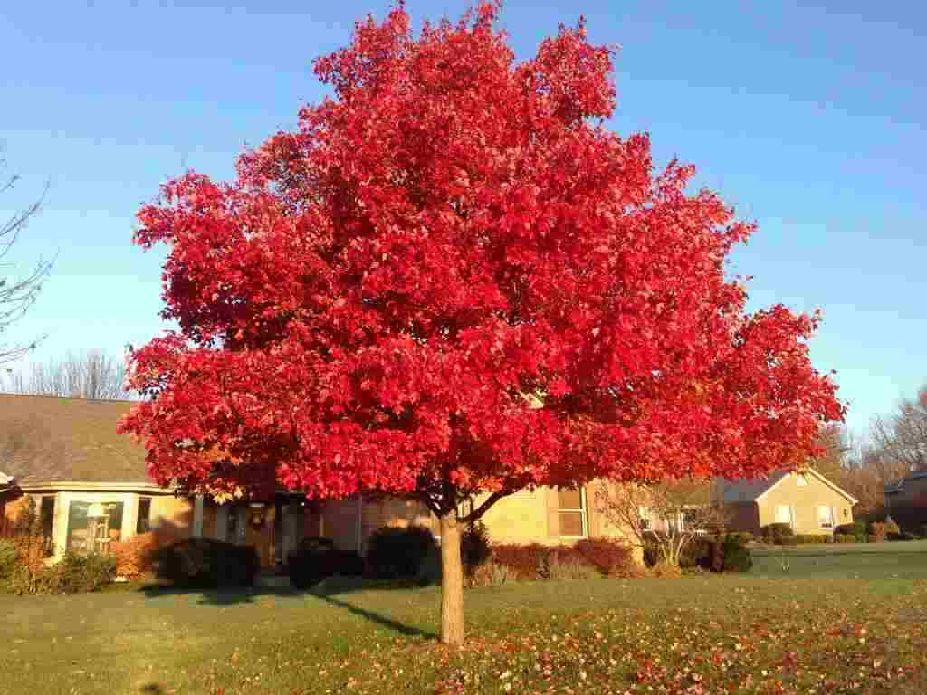

Slide 10
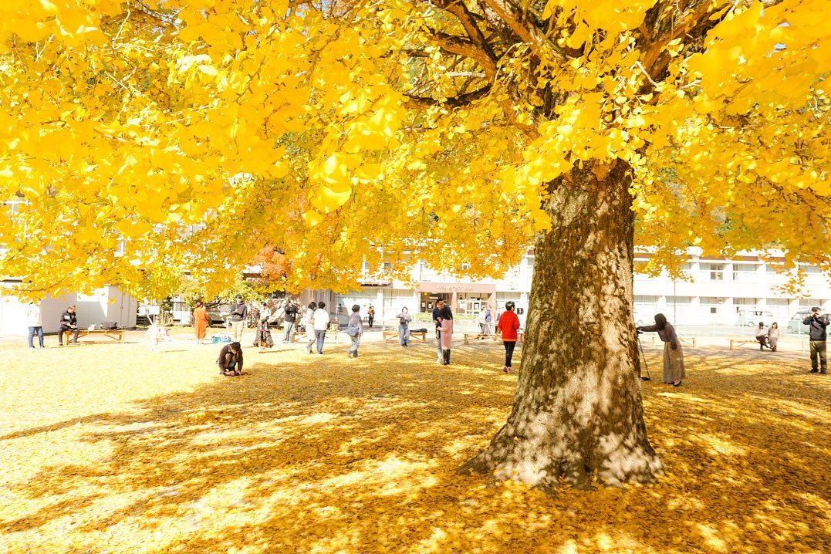

Slide 11


Quan sát tranh

Slide 12

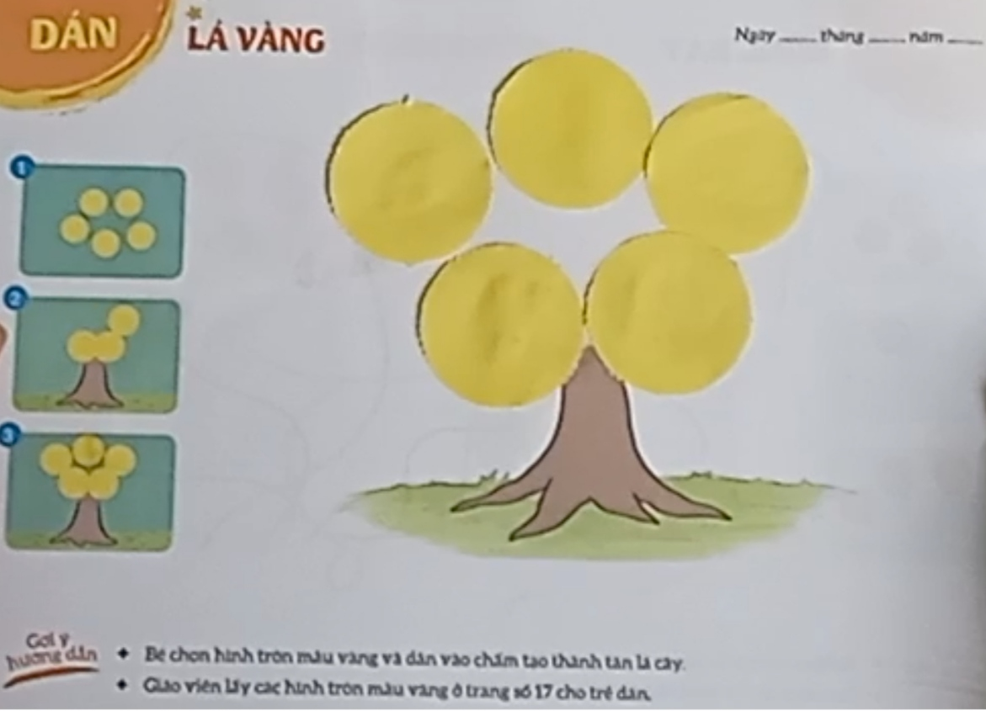
Lá cây
Thân cây

Slide 13
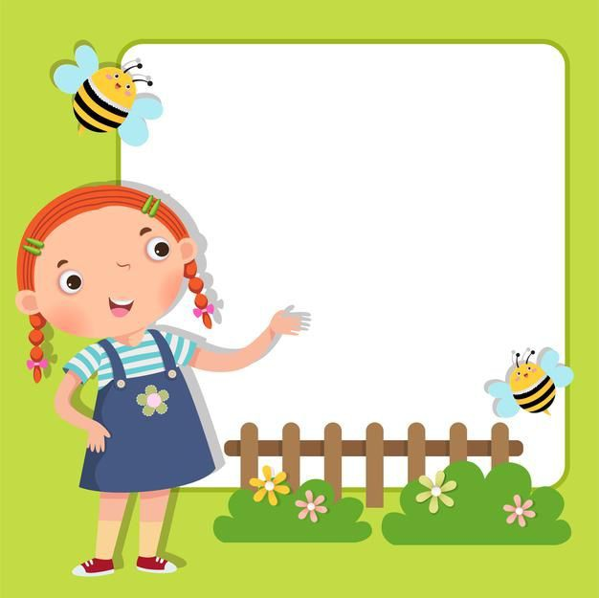

Hướng dẫn dán lá vàng

Slide 14
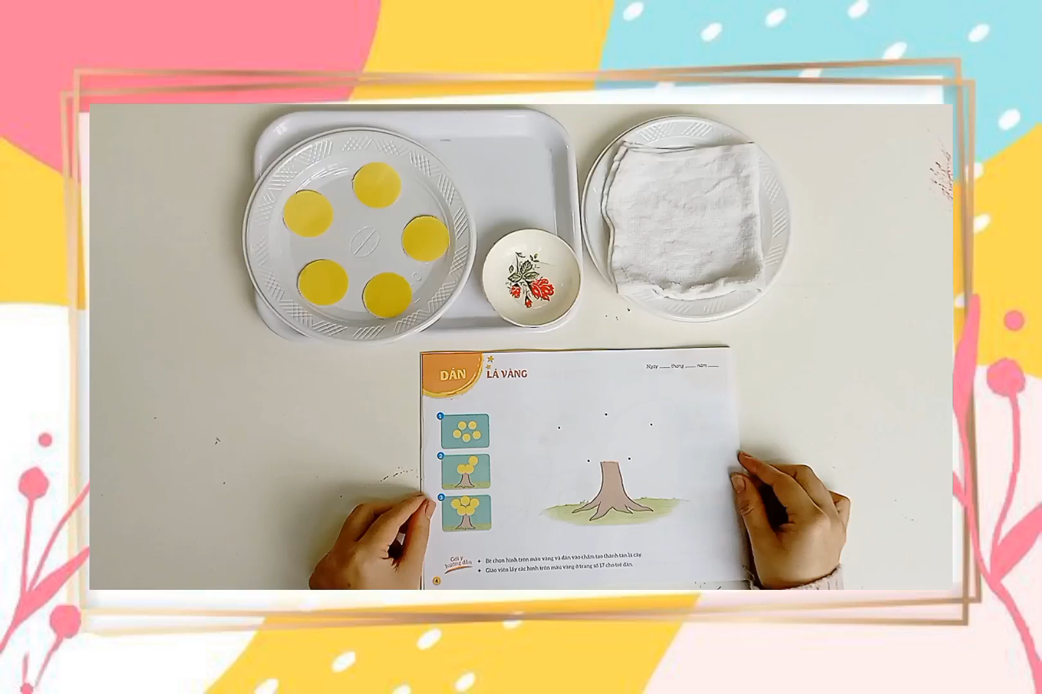

Slide 15
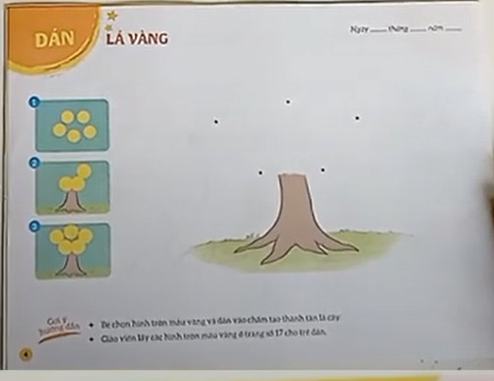
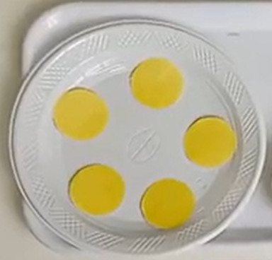
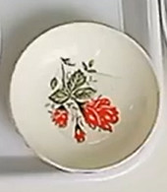
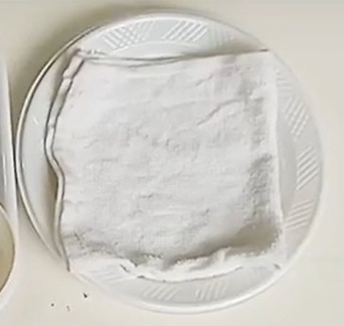
Chuẩn bị:
Tranh
Lá vàng hình tròn
Hồ dán
Khăn lau tay

Slide 17


CÁM ƠN BẠN ĐÃ XEM

